Slide 1

Turbo Einstieg in die Splunk Architektur

Slide 2
Was ist Splunk ?
SIEM & Log-Analyse Splunk ist eine führende SIEM-Lösung (Security
Information and Event Management), die
Maschinendaten sammelt, indiziert und
visualisiert.
Echtzeit-Transparenz Es ermöglicht SOC-Analysten,
Netzwerkaktivitäten in Echtzeit zu überwachen, Bedrohungen schneller zu erkennen und Vorfälle
effizient zu untersuchen.

Slide 3
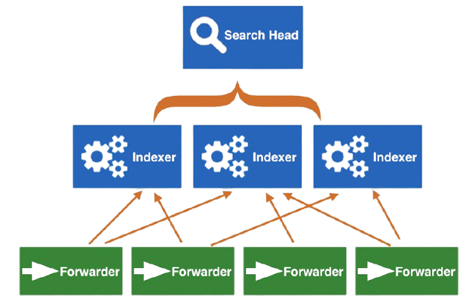
Die Splunk Architektur
Forwarder Sammeln Daten von Endpunkten und senden sie an die Splunk-Instanz
Indexer Verarbeitet Daten, normalisiert sie in Feld-Wert-Paare und speichert sie
Search Head Das Interface für Abfragen
(SPL) und die Erstellung von
Visualisierungen.

Slide 4
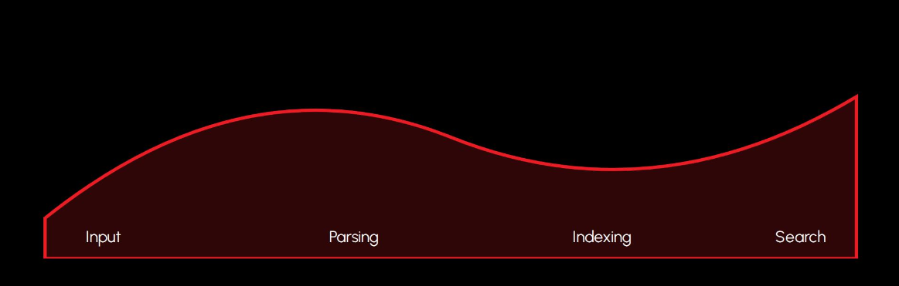
Der Daten-Lebenszyklus
Daten werden transformiert: Von Roh-Logs zu durchsuchbaren Events.

Slide 5
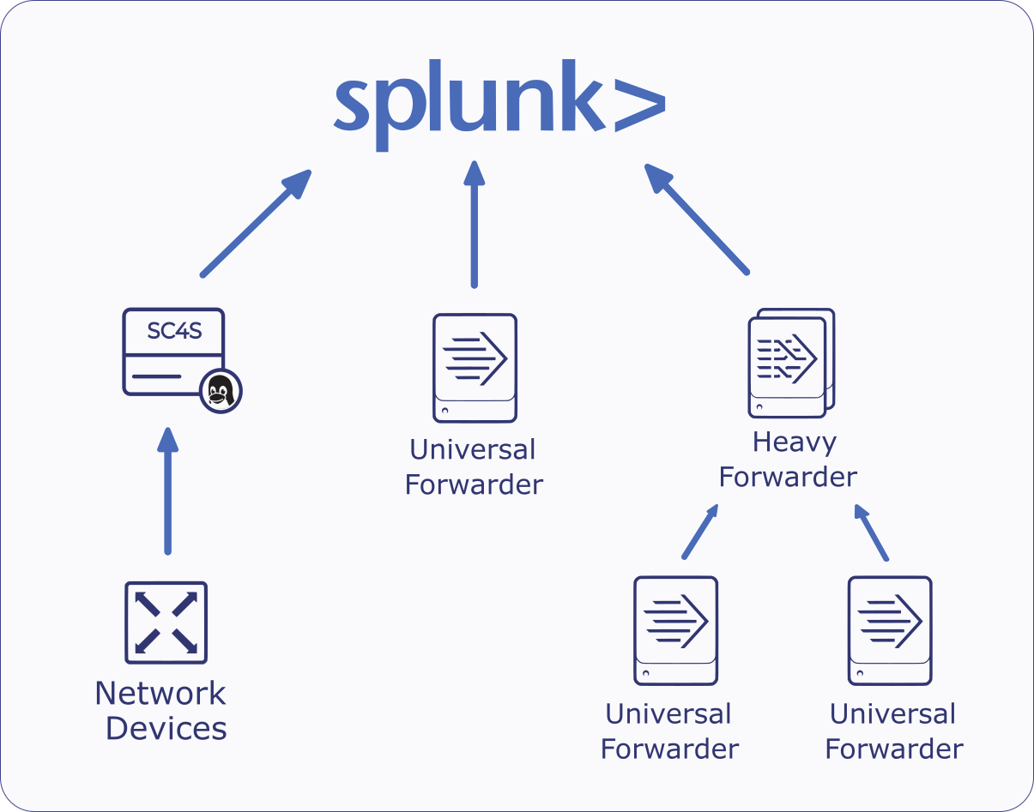
Universal Forwarder (UF)
Extrem Leichtgewichtig: Minimaler Ressourcenverbrauch auf dem Host.
Kein Parsing: Sendet unformatierten "rohen” Datenstrom (Raw Data).
Kein Web-UI: Konfiguration erfolgt über CLI oder Deployment Server.
Optimiert: Konzentriert sich rein auf den Datentransport.
Splunk Connect for Syslog

Slide 6
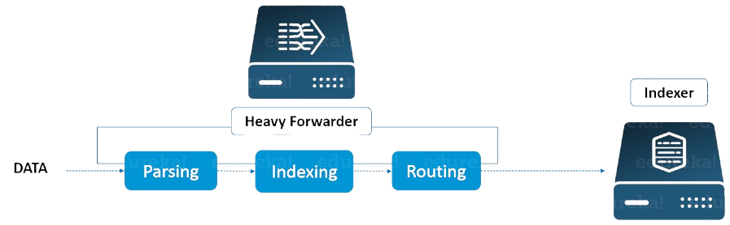
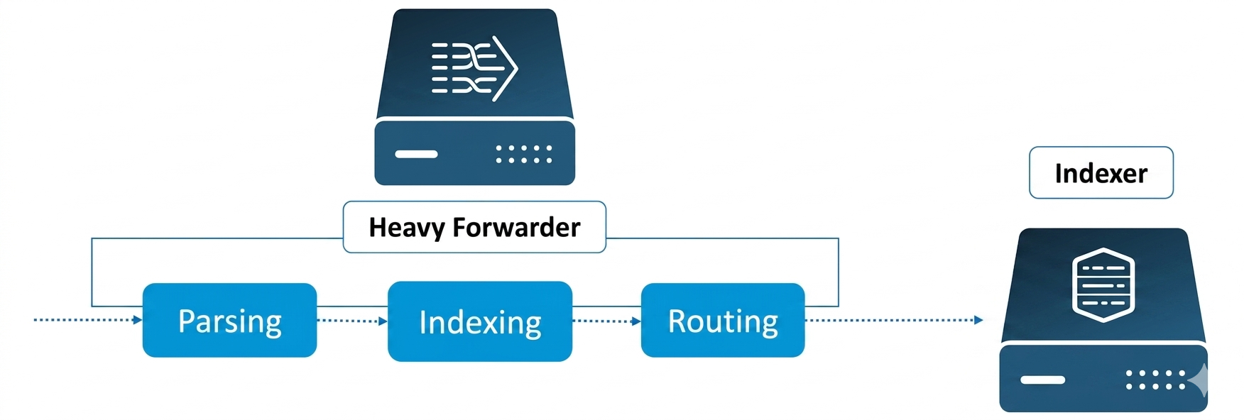
Heavy Forwarder (HF)
Volle Splunk Instanz: Hat nahezu alle Funktionen eines Indexers.
Parsing & Filtering: Kann Daten vor dem Senden filtern oder maskieren. Verwerfen hilft Kosten zu reduzieren
PII Maskierung: Sensible Daten (z.B. IP/Namen) anonymisieren.
Smart Routing: Sendet Daten basierend auf Inhalt an verschiedene Ziele.

Slide 7
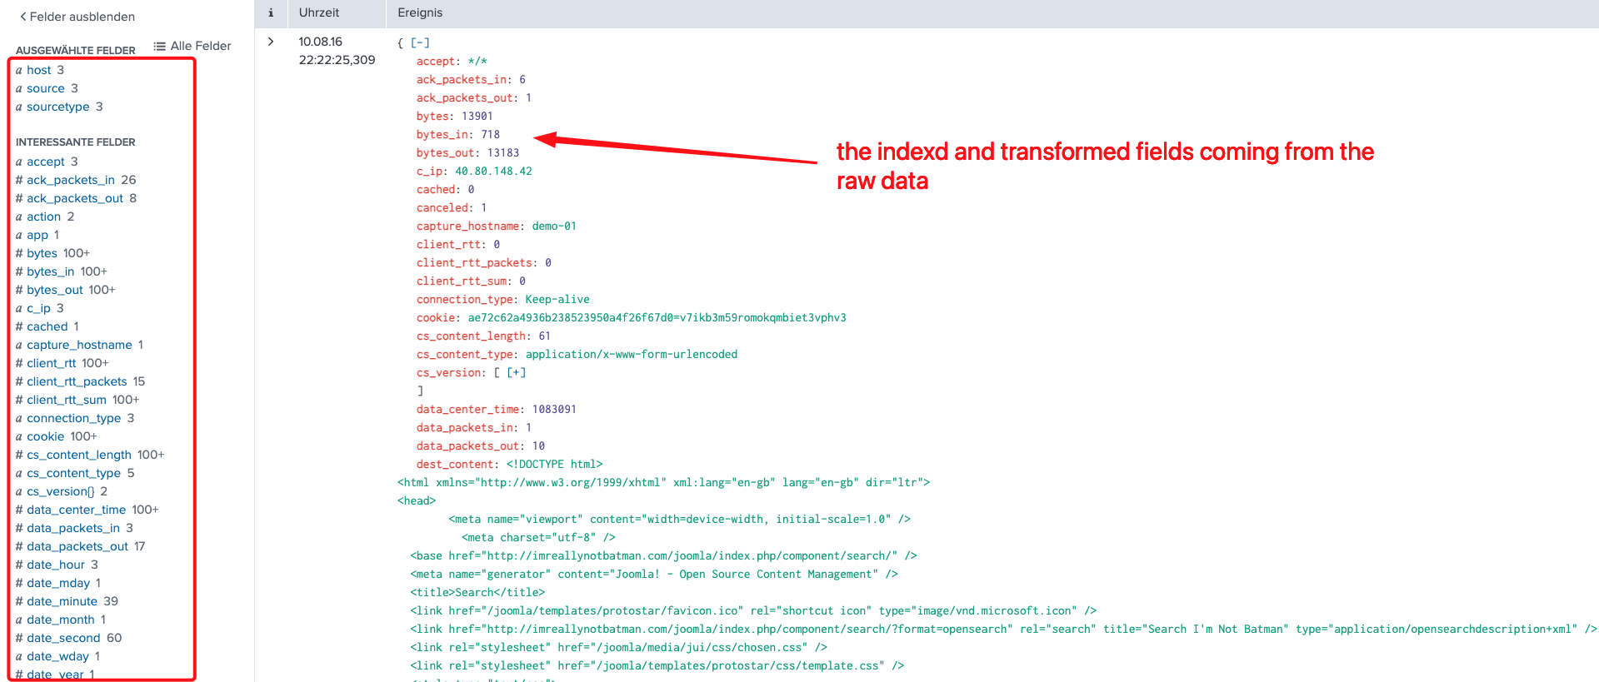
Was macht der Indexer ?
Der Indexer ist die "Backstube" von Splunk:
Trennt Daten in einzelne Events.
Extrahiert Zeitstempel und Metadaten.
Normalisiert Daten in Feld-Wert-Paare (z.B. user_id=admin).

Slide 8

Was macht der Search Head ?

